Slide 1
The Growth of Hydrological Understanding
Vertiefungsrichtung: Alpine Hydroklimatologie Literaturseminar
Seminarleiter: Ass. Prof. Dr. Thomas Marke, Dr. Michael Warscher
Institut: Institut für Geographie, Universität Innsbruck

Slide 2
Inhalt
1. Autoren
2. Zeitschrift
3. Inhalt
3.1 Methodik
3.2 Ergebnisse
3.3 Fazit
3.4 Kritik

Slide 3
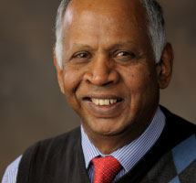
1. Autoren
Murugesu Sivapalan:
Environmental Hydrology and Hydraulic Engineering
Akademische Auszeichnungen:
Dr. h.c. (Honorary Doctorate), Delft University of Technology, 2012
Ph.D, Civil Engineering and Operations Research, Princeton University, 1986
M. A., Civil Engineering and Operations Research, Princeton University, 1983.
M.Eng., Water Resources Engineering, Asian Institute of Technology, Thailand. 1977
B.Sc.Eng. (Hons), Civil Engineering, University of Ceylon, 1975
Besonderer Fokus:
Ganzheitliches Vorhersagemodell für dynamische und datenlose Einzugsgebiete
Einfluss des Klimawandels und Landnutzungsänderungen auf das hydrologische System

Slide 4
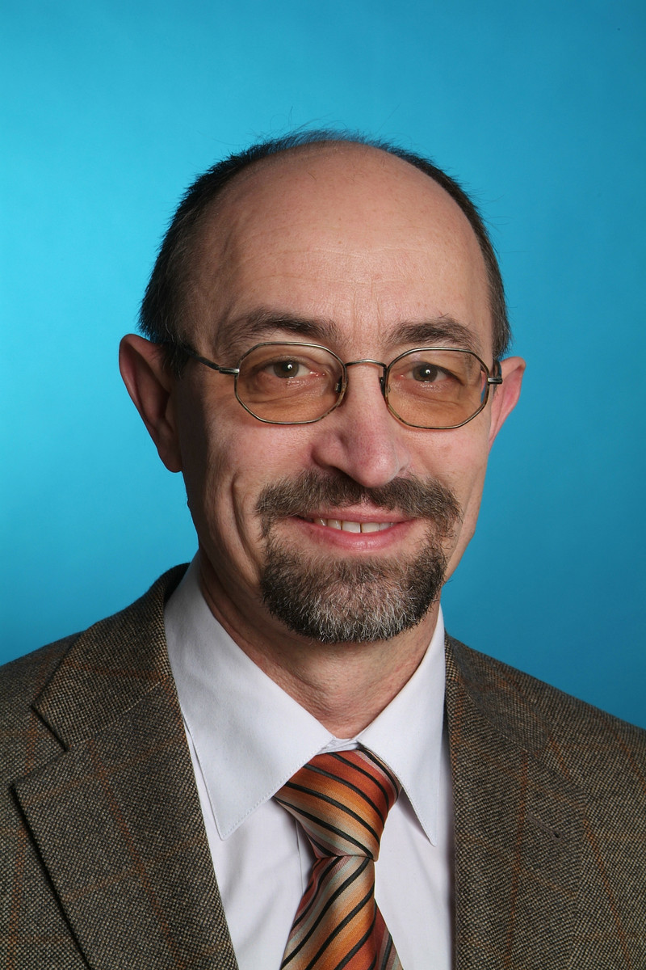
1. Autoren
Günter Blöschl:
Hydrology, Regional flood processes, Scale issues, Hydrologic modelling
Akademische Auszeichnungen:
1997 Habitilation (Hydrologie), TU Wien
Seit 2007 Universitätsprofessor für Ingeneurshydrologie an TU Wien
Besonderer Fokus:
Bestimmung von Bemessungshochwässern
Hoch- und Niederwasservorhersagen
Feldmessungen
Regionale hydrologische Prozesse
Prozessorientierte Modellierung
Einfluss der Klimaänderung auf die Wasserwirtschaft

Slide 5
2. Zeitschrift
Water Resources Research:
American Geophysical Union (AGU)
Non-Profit Organisation von Geophysikern
Erklärte Ziele:
Die wissenschaftliche Erforschung der Erde zu fördern und deren Ergebnisse zu verbreiten
Interdisziplinäre Zusammenarbeit zwischen wissenschaftlichen Organisationen in der Geophysik und angrenzenden Wissenschaften zu fördern (Förderung der ……. – Satz umstellen ?)
Geophysikalische Forschungsprojekte zu initiieren und zu fördern
14 Fachzeitschriften (unter anderem "Water Resources Research")
Spezialisierung auf hydrologische Prozesse

Slide 6
3. Inhalt
Motivation:
Neid auf andere Disziplinen, nicht nur Physik und Chemie, sondern auch Geowissenschaften
Vorbilder: Newton (universelle Gesetze), Darwin (Vergleichende Analysen) und Wegener (globale, räumliche Strukturen)
Revolutionäre Durchbrüche anstatt inkrementeller Verbesserung

Slide 7
3. Inhalt
Schlagworte:
Historisches Verständnis über die Dynamiken der Hydrologie als Wissenschaft
Wie interagieren die Treiber, soziale Bedürfnisse und technologischer Fortschritt mit dem wissenschaftlichen Erkenntnisgewinn?
Kreislauf des wissenschaftlichen Erkenntnisgewinns: von der Entzauberung zum Stimulus

Slide 8
3.1 Methodik
Literaturarbeit:
Messung von Fortschritt: Beziehungen zwischen einzelnen Subsystemen verstehen und Modelle für immer komplexere Phänomene bereitstellen
Basierend auf persönlicher Meinung der Autoren
Einschätzung aufgebaut auf der theoretischen Arbeit von Chow 1964

Slide 9
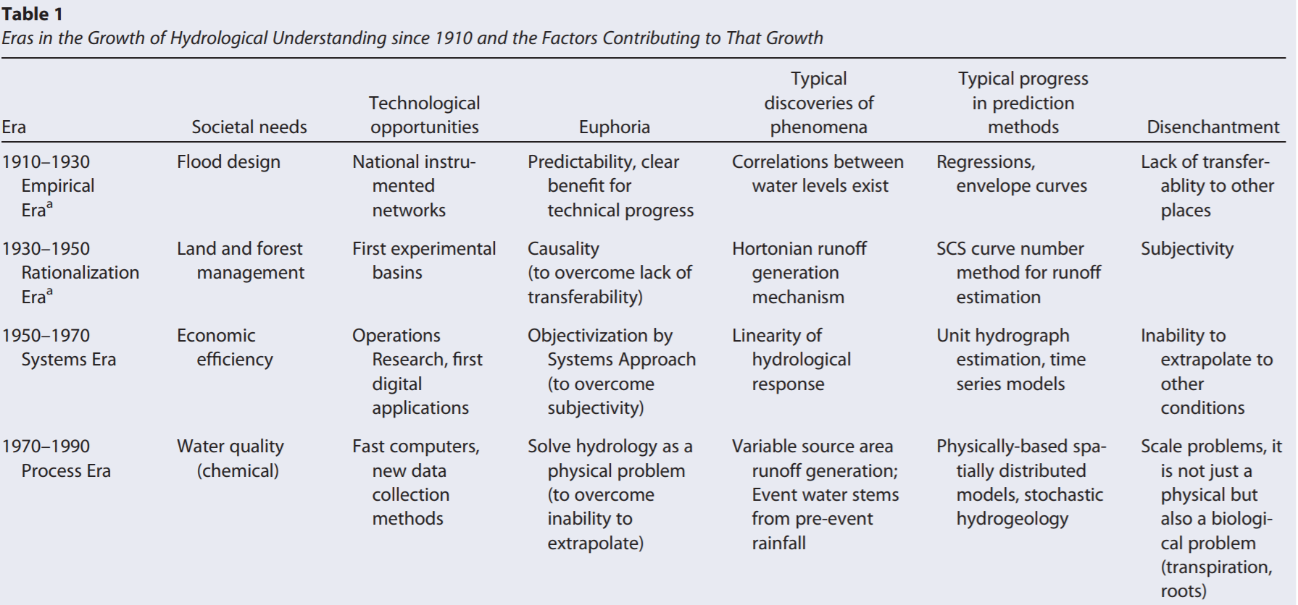
3.1 Methodik

Slide 10
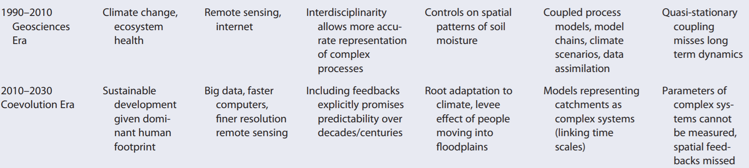
3.1 Methodik

Slide 11
3.2 Ergebnisse
Wissenschaftliche Durchbrüche:
Paradigmen eingeleitet durch neue Stimuli und aufgebrochen durch Entzauberung
Folgen dem „normalem“ wissenschaftlichen Fortschrittsmustern
Auch durchbrochene Wachstumsmuster genannt
Wissenschaft vergleichbar mit Märkten oder Produktlebenszyklen?

Slide 12
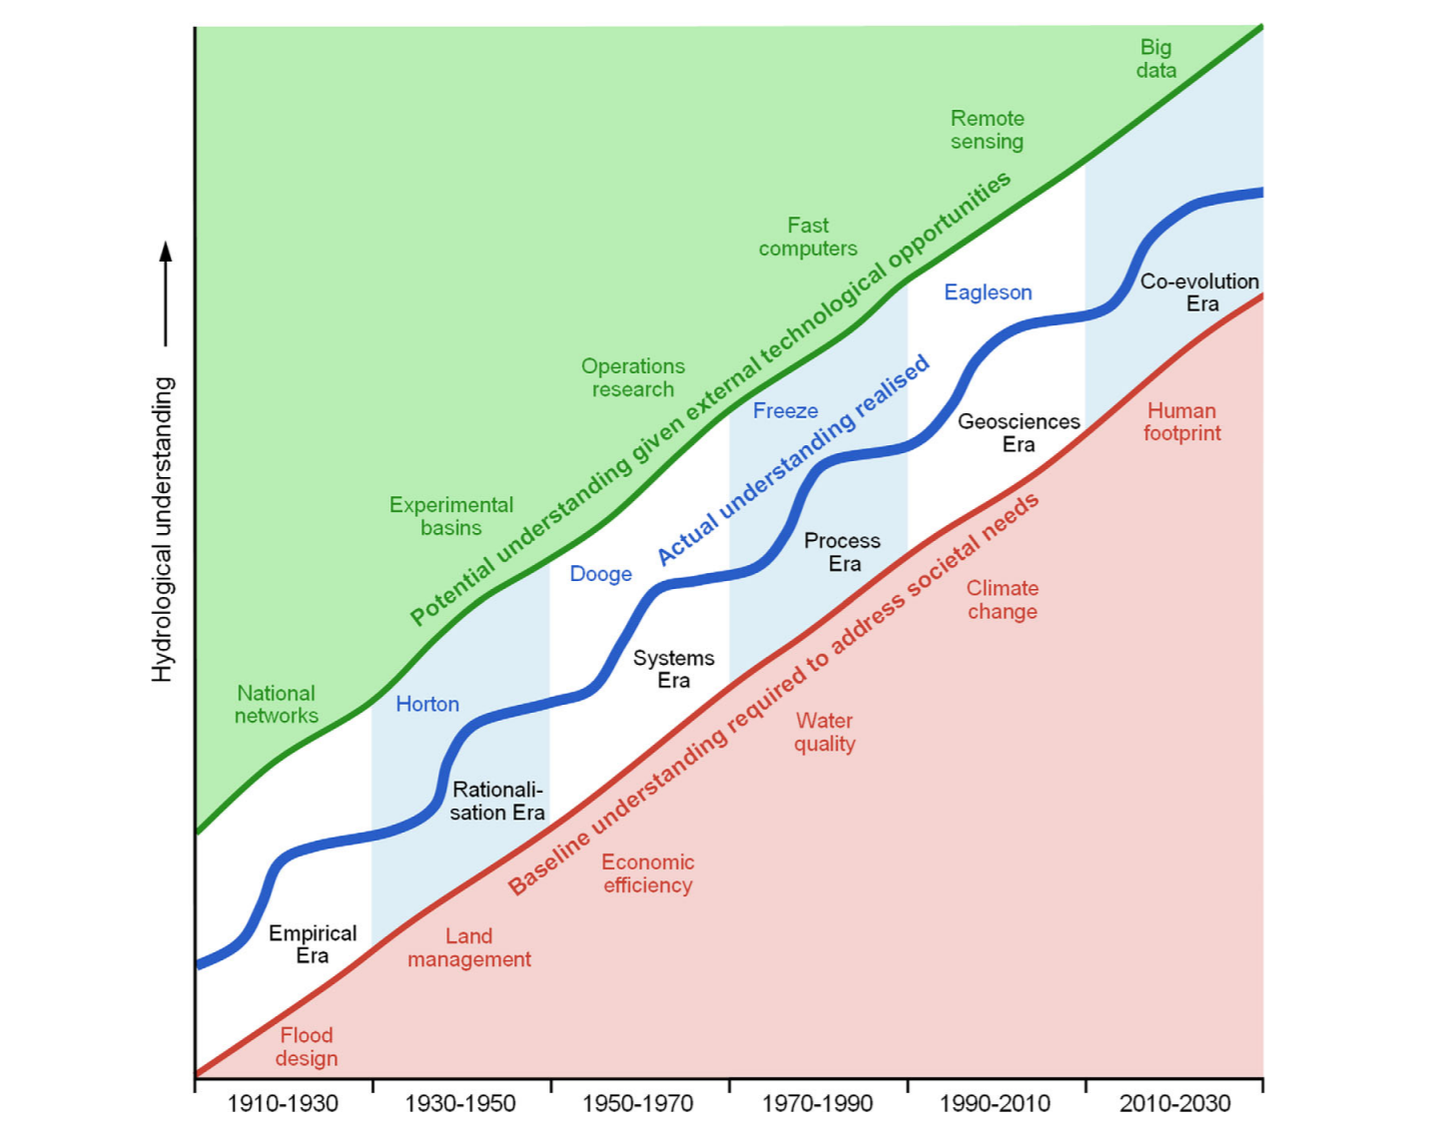
3.2 Ergebnisse

Slide 13
3.2 Ergebnisse
Allerdings:
Interpendenz zwischen sozialen Bedürfnissen und technologischen Möglichkeiten nicht alleine ausschlaggebend!
Jeder Durchbruch basiert auf der Unterstützung der wissenschaftlichen Gemeinschaft, einer offenen Diskussionskultur und gesunder Konkurrenz
Zitat Bertrand Russell: ‘‘the edifice of science needs its masons, bricklayers, and common labourers as well as its foremen, master-builders, and architects.’’
Folglich ist jeder dafür verantwortlich, den Genies unserer Zeit einen Durchbruch zu ermöglichen

Slide 14
3.2 Ergebnisse
Neue Herausforderungen:
Auswirkungen des Menschen auf die globalen Hydrosysteme werden die lokalen und regionalen Modelle an ihre Grenzen bringen
Neue Problemfelder: Wasserknappheit, Grenzkonflikte, Migration, politische Instabilitäten, regionaler und internationaler Wassertransfer, realer und virtueller Wassertransfer
Interpendenz zwischen physischen und sozialen Systemen wird die Prognosemodelle überfordern
-> Neus Paradigma?

Slide 15
3.3 Fazit
Zusammenspiel zwischen sozialen Bedürfnissen und technischen Möglichkeiten
Euphorie und Entzauberung: Zu wissenschaftlichen Durchbrüchen gehören sowohl neue Entdeckungen, als auch das Versagen alter Denksysteme
Führungspersönlichkeiten können nur so gut sein wie die Gemeinschaft es zulässt
Was können wir von Darwin, Newton und Wegener lernen: Finde die Verbindungen, die noch niemand gefunden hat. Sie hatten die richtigen Ideen bzw. haben die richtigen Fragen gestellt, mit denen Sie Ordnung in einer offensichtliche Unordnung gesehen haben, oder besser Ordnung hergestellt haben.

Slide 16
3.4 Kritik
+
Flüssig geschriebener Text
Lässt sich nicht nur auf die Hydrologie anwenden, sondern auf die meisten Wissenschaften
-
Erzwungen modern gehalten mit einem krassen feministischen Einschlag

Slide 17
Vielen Dank für Eure Aufmerksamkeit

